Slide 1
5차시 Quiz 정답
홍형경
chariehong@gmail.com
2020.01

Slide 2
Quiz
1. Jobs 테이블에는 min_salary와 max_salary란 컬럼이 있는데, 이는 해당 job_id에 대한 최소와 최대급여 금액을 담고 있습니다. Jobs 테이블과 employees 테이블을 조인하고 사원의 급여가 최소와 최대급여 금액을 벗어난 사원이 있는지 조회하는 쿼리를 작성해 보세요.
정답 :
SELECT a.employee_id, a.first_name || ' ' || a.last_name emp_names
FROM employees a,
jobs b
WHERE a.job_id = b.job_id
AND a.salary NOT BETWEEN b.min_salary AND b.max_salary
ORDER BY 1;

Slide 3
Quiz
2. 아래 외부조인 문장을 실행하면 내부조인을 한 것과 결과가 같습니다. 왜 이런 결과가 나왔는지 설명해 보세요.
SELECT a.employee_id, a.first_name || ' ' || a.last_name emp_names, b.*
FROM employees a,
job_history b
WHERE a.employee_id(+) = b.employee_id
ORDER BY 1;
정답 :
a쪽 테이블 조인조건에 (+)가 붙어 있으므로 b, 즉 job_history 테이블쪽 데이터 중 조인조건에 부합하지 않는 데이터가 조회되어야 합니다.
그런데 job_history 테이블에 있는 employee_id 값은 모두 employees 테이블에 존재하므로 내부조인을 한 것과 같은 결과가 조회되는 것입니다.

Slide 4
Quiz
3. 실습시간 마지막에 배웠던 셀프조인의 경우 사번이 100번인 Steven King은 조회되지 않습니다. 그 이유는 뭘까요?
정답 :
사번이 100번인 Steven King의 경우 manager_id 값이 null 이라서 조인조건에서 누락되어 조회되지 않습니다.

Slide 5
Quiz
4. 실습시간 마지막에 배웠던 셀프조인에서 누락된 사번이 100번인 Steven King 까지 조회되도록 쿼리를 작성해 보세요.
정답 :
SELECT a.employee_id
,a.first_name || ' ' || a.last_name emp_name
,a.manager_id
,b.first_name || ' ' || b.last_name manager_name
FROM employees a
LEFT JOIN employees b
ON a.manager_id = b.employee_id
ORDER BY 1;

Slide 6
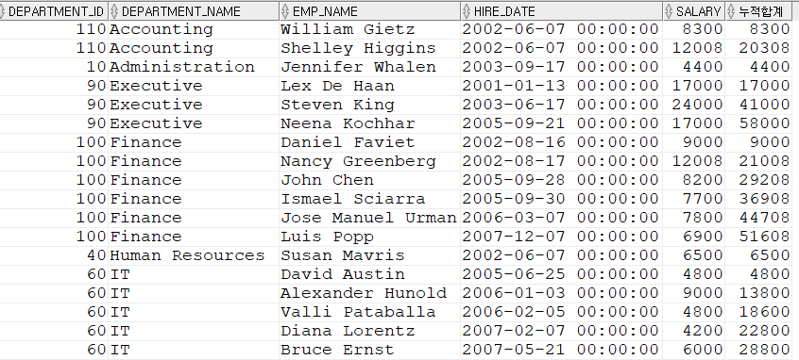
Quiz
5. 분석함수를 사용해 다음과 같이 누적합계를 구하는 쿼리를 작성해 보세요.
(힌트 SUM 함수 사용)

Slide 7
Quiz
5. 분석함수를 사용해 다음과 같이 누적합계를 구하는 쿼리를 작성해 보세요.
(힌트 SUM 함수 사용)
정답 :
SELECT b.department_id, b.department_name,
a.first_name || ' ' || a.last_name as emp_name,
a.hire_date,
a.salary ,
sum(salary) OVER (PARTITION BY b.department_id
ORDER BY a.hire_date, a.salary ) 누적합계
FROM employees a,
departments b
WHERE a.department_id = b.department_id
ORDER BY 2, 4, 5 ;

